Slide 1

TOÁN 3
Tập 2
Tuần 23
Bài 72: Khối hộp chữ nhật. Khối lập phương

Slide 2


Ấn để đến trang sách

Slide 3


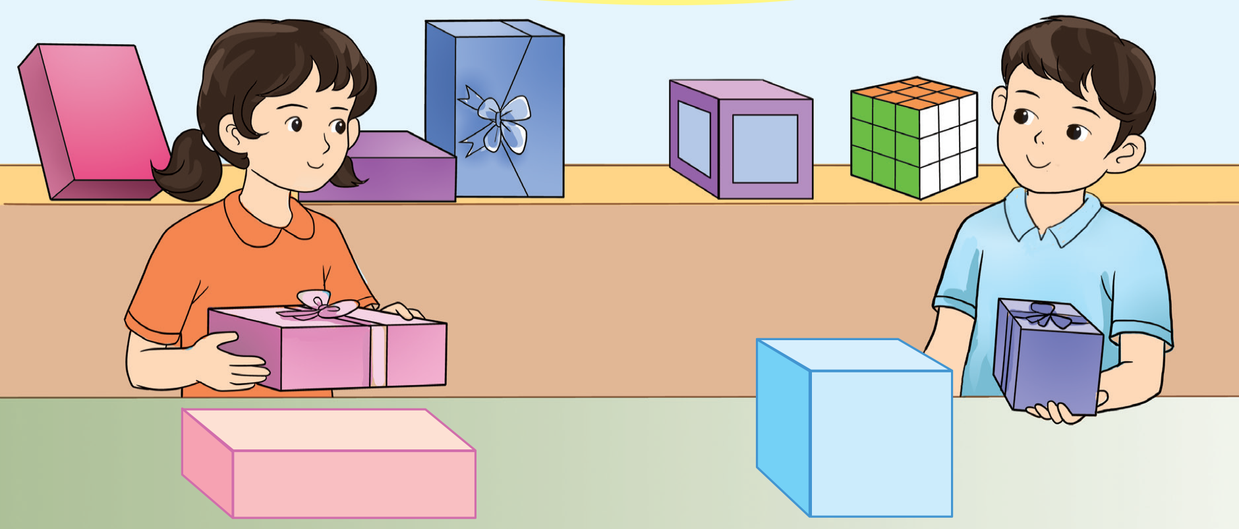
Quan sát tranh, nêu các khối hộp chữ nhật, khối lập phương trong tranh.

Slide 4

Ấn để đến trang sách

Slide 5
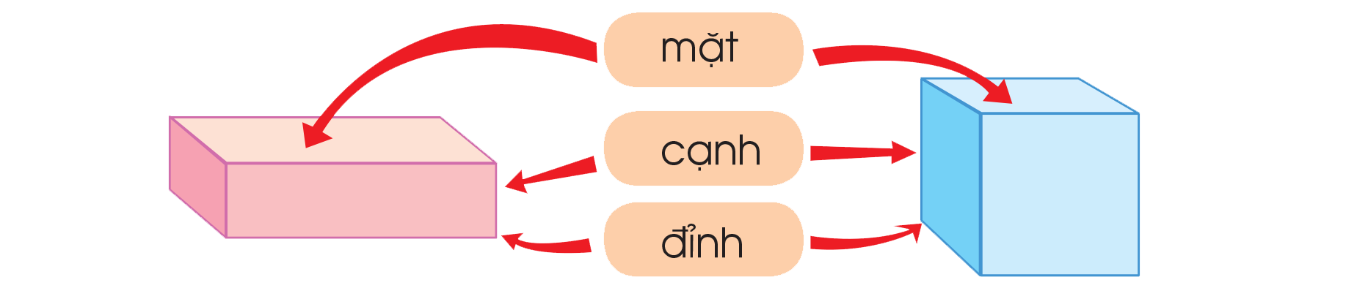


Làm quen với đặc điểm của khối hộp chữ nhật, khối lập phương
Khối hộp chữ nhật có:
6 mặt, các mặt đều là hình chữ nhật
8 đỉnh
12 cạnh
Khối lập phương có:
6 mặt, các mặt đều là hình vuông
8 đỉnh
12 cạnh

Slide 6

Ấn để đến trang sách

Slide 7


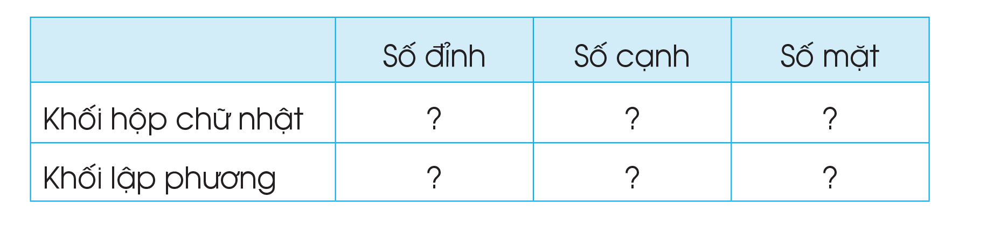

a) Lấy ra từ bộ đồ dùng học Toán một khối hộp chữ nhật và một khối lập phương rồi chỉ ra các đỉnh, cạnh, mặt của mỗi khối hình đó.
b) Chọn số thích hợp cho mỗi ô trống trong bảng dưới đây:
8
12
6
8
12
6

Slide 8







Notes:
Thầy cô nhấp vào BẮT ĐẦU hoặc nhấp trái chuột để vào phần câu hỏi.

Slide 9



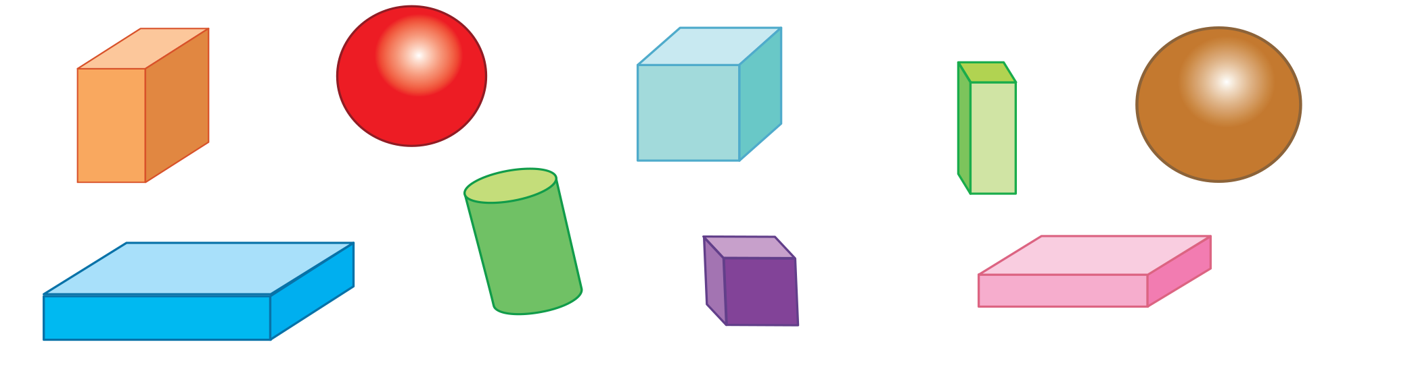


01
Hình trên có bao nhiêu khối hộp chữ nhật, bao nhiêu khối lập phương?
Hình trên có 4 khối hộp chữ nhật và 2 khối lập phương.
Notes:
Click bất kì để hiện đáp án
Click vào mũi tên phải để chuyển sang câu tiếp theo
Click vào mũi tên trái để quay lại câu hỏi trước đó

Slide 10
02
Những hình nào có 6 mặt đều là hình vuông?
Notes:
Click bất kì để hiện đáp án
Click vào mũi tên phải để chuyển sang câu tiếp theo
Click vào mũi tên trái để quay lại câu hỏi trước đó

Slide 11
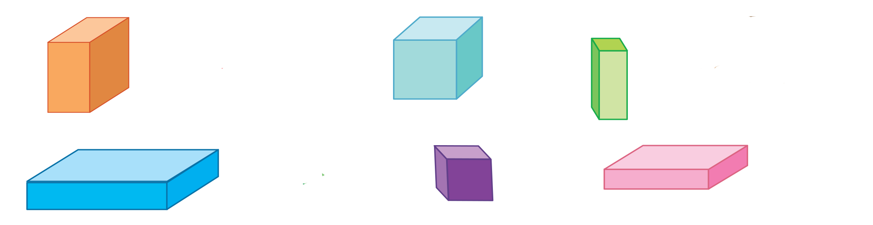
03
Những hình nào có 12 cạnh?
Notes:
Click bất kì để hiện đáp án
Click vào mũi tên phải để chuyển sang câu tiếp theo
Click vào mũi tên trái để quay lại câu hỏi trước đó

Slide 12

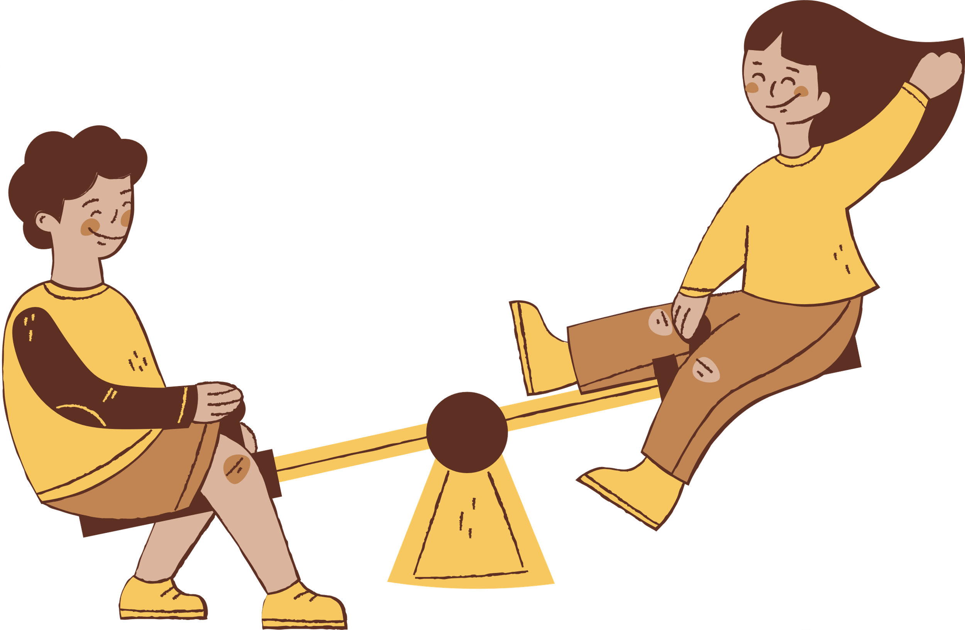
Chia lớp thành 4 nhóm, với một túi kín có ít nhất 4 khối hộp chữ nhật và khối lập phương lớn, nhỏ khác nhau.
Một bạn bịt mắt cho tay vào túi lấy ra một khối hộp (chữ nhật hay lập phương), nêu lên đặc điểm của khối và nêu tên khối.
Các bạn còn lại làm trọng tài.
Các bạn trong nhóm luân phiên nhau lấy một khối hộp và chơi cho đến hết.
Trò chơi: “Đoán hình”

Slide 13
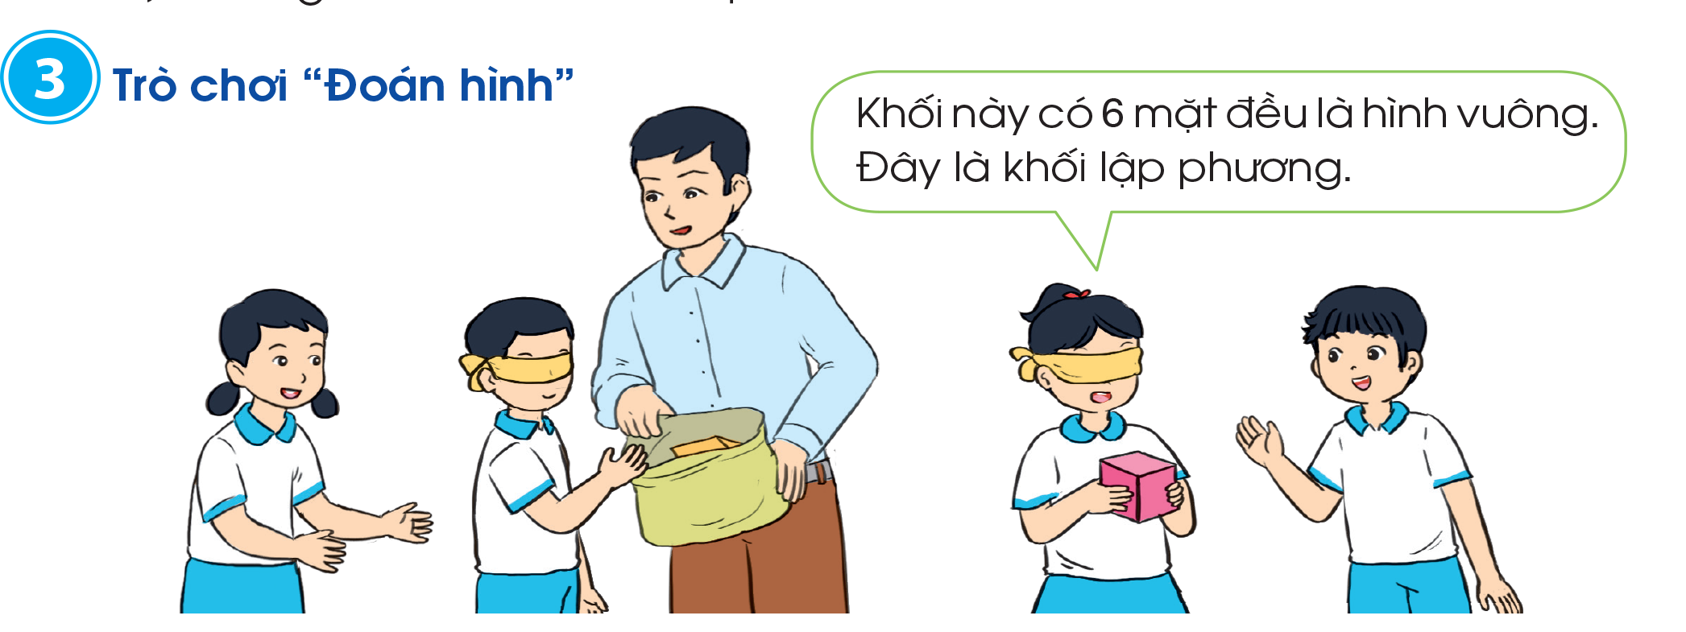
Bài 3

Slide 14

Ấn để đến trang sách

Slide 15


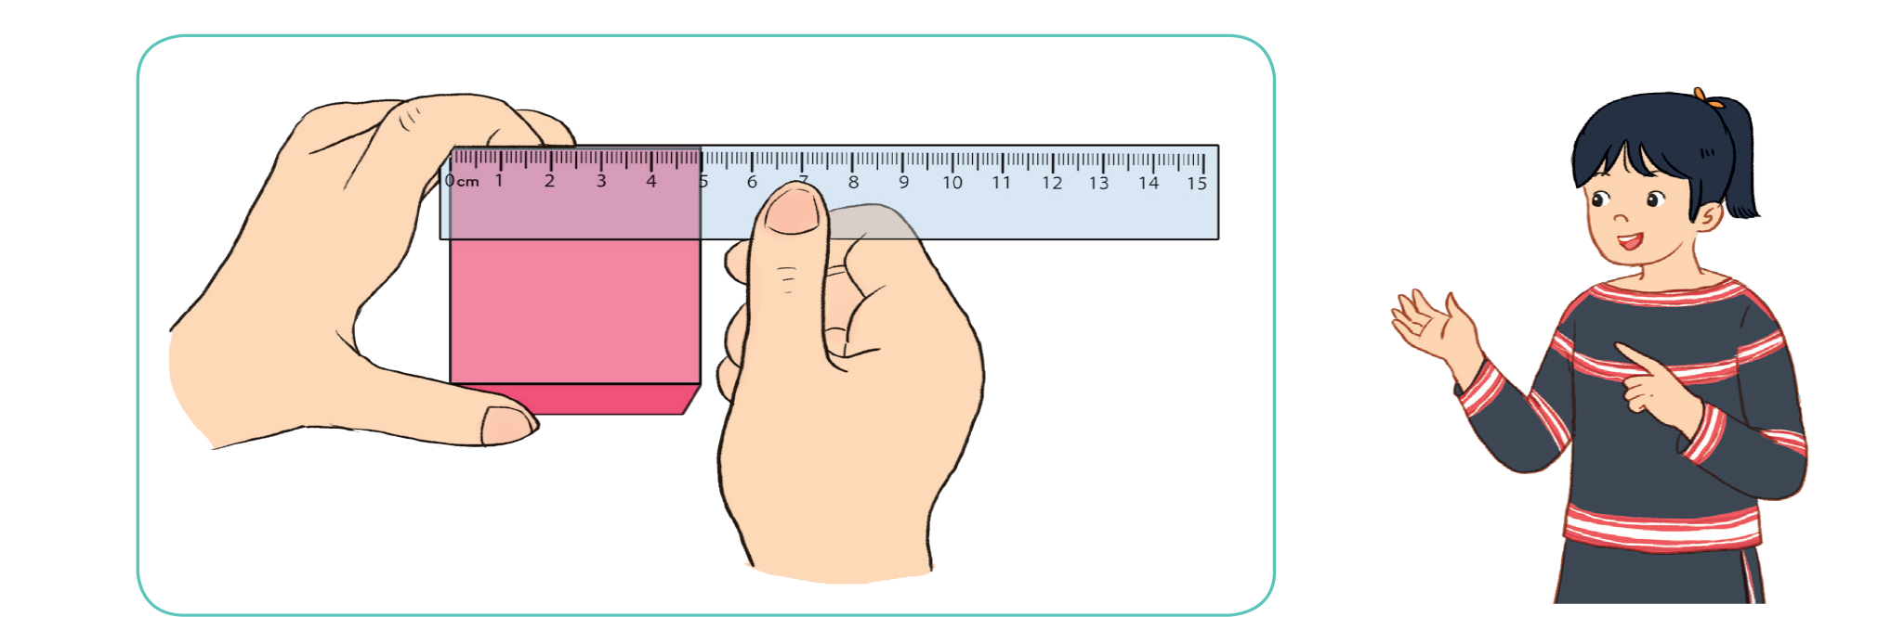
Bài 4: Bạn Nguyên nói rằng: “Chỉ cần đo độ dài 1 cạnh của chiếc hộp có dạng khối lập phương thì có thể biết được độ dài của tất cả các cạnh còn lại của chiếc hộp”. Em có đồng ý với bạn Nguyên không? Tại sao?

Slide 16
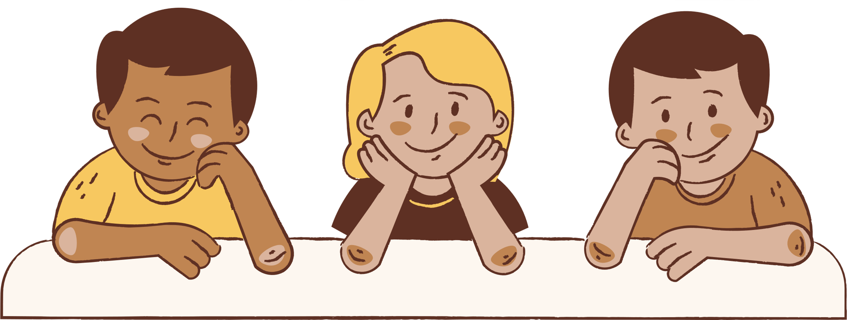
Trả lời
Em đồng ý với bạn Nguyên. Vì khối lập phương có các mặt đều là hình vuông. Mà hình vuông có 4 cạnh bằng nhau. Nên ta chỉ cần đo 1 cạnh của chiếc hộp là biết được tất cả các cạnh của chiếc hộp.

Slide 17

Qua bài học hôm nay, em đã học thêm được điều gì?

Slide 18
HƯỚNG DẪN VỀ NHÀ
Nêu lại các yếu tố cơ bản như đỉnh, cạnh, mặt của khối hộp hình chữ nhật, khối lập phương
1
Tìm những đồ dùng có dạng khối hộp chữ nhật, khối lập phương.
2

Slide 19


Slide 20


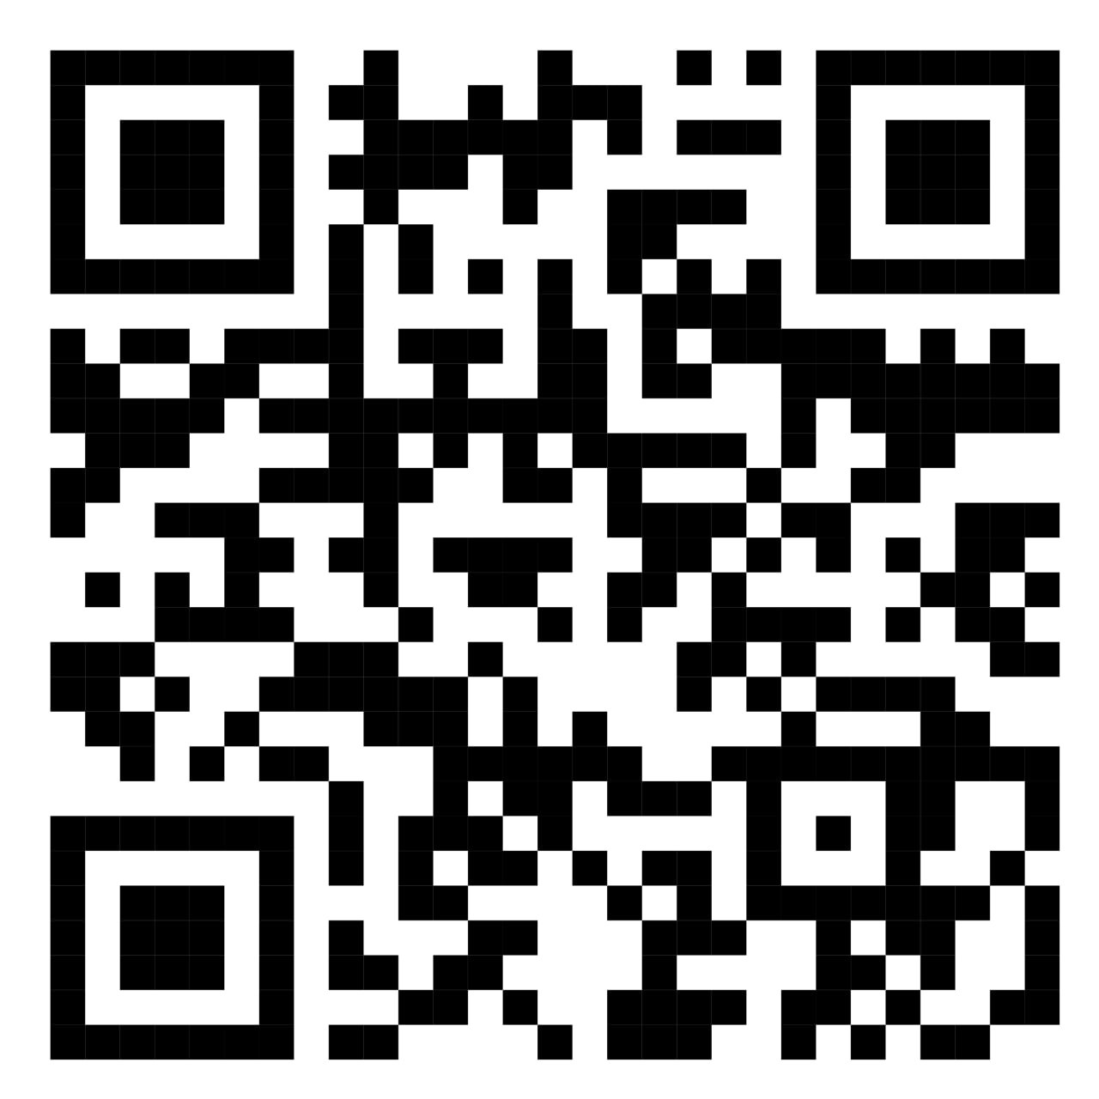
Để kết nối cộng đồng giáo viên và nhận thêm nhiều tài liệu giảng dạy,
mời quý thầy cô tham gia Group Facebook
theo đường link:
Hoc10 – Đồng hành cùng giáo viên tiểu học
Hoặc truy cập qua QR code

